Slide 1

Eine freie Komplettlösung für schulische Netzwerke
Frank Schiebel
Gründungsmitglied von linuxmuster.net e.V.
Lehrer für Mathematik und Physik in Baden-Württemberg

Slide 2
Das Programm für heute...
Was ist denn so besonders an einem
„schulischen Netzwerk“?
Wie funktioniert linuxmuster.net prinzipiell?
Wie entstand das Projekt linuxmuster.net?
→ Erfahrungen?!
Fragen, weitere Infos, Demo?

Slide 3





Warum will man eine „Schulserverlösung“?
Knappe Ressourcen
Pädagogische
Funktionen
Benutzerverhalten
Nutzungsfrequenz
Flexibilität
Notes:
Vor der technischen Umsetzung/Demo noch ein Schritt zurück – warum will man das doch gleich?
Ressourcen wesentlich eingeschränkt
Benutzerverhalten deutlich von Office Umgebungen abweichend (Pubertät...)
Pädagogische Funktionen – was soll den das sein (kommt noch...)
Flexibilität: Ein pädagogisches Negtzwerk ist eine „Lernumgebung“, keine „Arbeitsumgebung“.

Slide 4
Ressourcen in der schulischen IT
(Am Beispiel Baden-Württemberg)
1-2 Personen
(Lehrer: „Netzwerkberater“)
3h/Woche
100-200 Rechner
900 Schüler
100 Lehrer
→ Zeiteffizient verwaltbar!
Notes:
Beginnen wir mit den Ressourcen...
Der Status Quo in BW sieht derzeit etwa so aus, wie auf der Folie dargestellt.
Mit einem Zeitaufwand von 3 Stunden/Woche werden ca. 100 Rechner mit 1000 Benutzern betreut.

Slide 5
Pädagogische Funktionen
Material austeilen/zur Verfügung stellen
Material „einsammeln“
Dateien/Infos Tauschen
Bildschirmüberwachung /Bildschirmkontrolle
Internet an/aus
Klassenarbeitsmodus
Jugendschutzfilter(?)
Mail/Chat in „geschützter“ Umgebung
+ 1000 Dinge, die sich so ein Lehrer noch ausdenken kann...
Notes:
Pädagogische Funktionen, wie sie derzeit von linuxmuster.net abgebildet werden.
Pädagogische Funktionen sollen der unterrichtenden Lehrkraft das Unterrichten an den Rechnern erleichtern.
Flankiert wird das durch den Einsatz von Lernplattformen wie Moodle, Entwicklungen gehen aber auch in Richtung Cloud Integration (z.B. owncloud).

Slide 6
Benutzerverhalten/Nutzungsfrequenz
10 Nutzerwechsel/Tag
→ 20 Benutzer/Gerät
„Heranwachsender Intellekt“ mit all seinen Facetten...
→ DAU + Schülerfestes System!
Notes:
Das Benutzerverhalten im pädagogischen Netzwerk unterscheidet sich erheblich von dem in einer Office Umgebung:
Die Nutzer sind meist nur kurze Zeit an den Geräten, dann kommt die nächste Klasse. Auf diese Weise hat man leicht 20/Benutzer/Tag/Gerät.
Die Persönlichkeitsstruktur heranwachsender Menschen birgt weitere Herausforderungen in mannigfaltiger Zahl.
Das reicht von der Änderung des Bildschirmhintergrunds bis zur systematischen Vertauschung von Tasten auf der Tastatur

Slide 7
Flexibilität
Alternative Betriebssysteme
Verschiedene Softwarezusammenstellungen
Erweiterungen (Digital Signage, Raumbuchung, Infosysteme, Cloud, Mail u.ä.)
Notes:
Flexibilität in einer offenen Schulungsumgebung ist wichtig: Es ist oft bereits schwer, an einem durch Gruppenrichtlinien komplett zugenagelten System zu arbeiten – an einem solchen System zu unterrichten ist oft völlig sinnlos.
Es ist eine gute Sache, wenn man mehrere Betriebssystem anbieten kann, die schnell in der Pause gewechselt werden können.
Erweiterungen wie Raumbuchungssystem, Digital Signage o.ä. lassen sich in ein offenes System leicht integrieren.

Slide 8






Was macht denn nun linuxmuster.net?
Ubuntu Server LTS
linuxmuster.net
Firewall
IPFire
linuxmuster
Pakete
linuxmuster.net
Server
Notes:
Basis der linuxmuster.net Lösung ist IPFire als Firewall und Ubuntu Server (derzeit 12.04LTS) als Grundsystem für den Server.
Darauf aufbauend findet die Entwicklung in debian-Paketen statt, die die spezifische Funktionen zur Verfügung stellt.
Unser Entwicklungsanteil liegt also in den Paketen.

Slide 9

Was macht denn nun linuxmuster.net?
linuxmuster
Pakete und Anpassungen
Ermöglichen/erleichtern Management von ...
Notes:
Besondere Funktionen zur (teilweise automatisierten ) Benutzerverwaltung
Besondere Funktionen zur Verwaltung von Endgeräten (Selbstheilende Arbeitsstationen)
Sinnvolle (Vor-)Konfiguration wichtiger Dienste der zugrunde liegenden Serverlösung.

Slide 10



Was macht denn nun linuxmuster.net?
Clients:
linbo
Imaging
SHeilA
Linux-Client
Benutzer:
sophomorix
Pädagogische
Funktionen:
„schulkonsole“
linuxmuster-webui
Ubuntu Server LTS
Notes:
Zentrale Teile der Lösung:
linbo (von Klaus Knopper fürs LMZ entwickelt)
sophomorix: Benutzerverwaltung
schulkonsole: WebGui zur Steuerung pädagogischer Funktionen.

Slide 11




Imaging mit linbo
„Vorlagenrechner“
Vollständig integrierte Ubuntu Client als cloop-Image verfügbar!
Windows 7 & 10
Parallelbetrieb/Multiboot
Problemlos möglich!
Image verteilen
rsync/bittorrent
linbo
cloop & rsync
Festplattenabbild
linbo
Server
Notes:
Vorgehen beim Imaging I

Slide 12



Imaging mit linbo
Was passiert auf den Clients?
Cache Partition
Imagedateien für die
Clientsysteme
cloop/rsync Imagedateien für Linux
cloop/rsync Imagedateien für Windows
System Linux
(+ Swap, ohne Image)
System Windows
Client HD
Notes:
Vorgehen beim Imaging I

Slide 13

Usermanagement: sophomorix
.csv
Server
Schulverwaltungsnetz
Halbautomatik für...
Zugänge/Abgänge
Versetzungen
Tippfehler

Slide 14
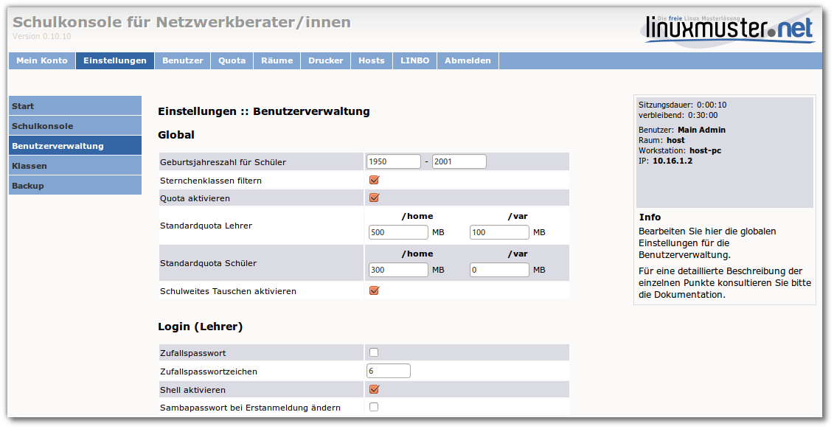
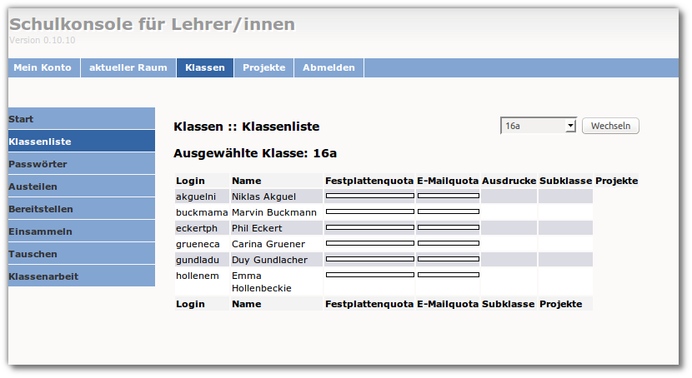
UI: „Schulkonsole“

Slide 15
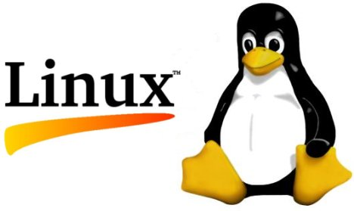


Geschichte der „Netzwerk-Musterlösungen“ in Ba-Wü
Der Vollständigkeit halber:
Das LMZ stellt die Entwicklung
der „paedML Linux“ in der
bisherigen Form ein
Nach nur 3 Jahren
Entwicklungszeit stellen
das LMZ und Univention
4/2015 die PaedML6 vor...
Lehrer der
Lehrerfortbildung BW
entwickeln 3 „Netzwerk-
Musterlösungen“
Die Entwicklung wechselt
ans Landesmedienzentrum
(LMZ) Baden-Württemberg
Gründung von
linuxmuster.net e.V.
Version 6.1
Netzbriefkonformes
Subnetting
Version 6.0
~ 2001
~ 2004
2012
2013
2014
2015
2016
Grundsatz:
„Von LehrerInnen passgenau für die Schule“
Notes:
Zu Beginn stand bei engagierten „Netzwerlehrern“ die Erkenntnis, dass es wenig Sinn macht, wenn bei den minimalen Ressourcen jeder Netzwerkbetreuer sein „eigenes System“ planen und pflegen muss – so entstand der Gedanke der „Musterlöung“ für Netzwerke. Für die drei damals eingesetzten Serversysteme Linux, Windows und Novell wurde im Rahmen der LFB jeweils eine ML entwickelt.
Nach dem Wechsel der Entwicklung ans LMZ wurde die Entwicklung von Windows und Linux inzwischen outgesourced, Lehrer spielen dabei nur noch eine untergeordnete Rolle als „Berater“.
Linuxmuster.net wird nach wie vor überwiegend von Lehrern - inzwischen aus ganz Deutschland - entwickelt

Slide 16


Geburt von linuxmuster.net
Entwicklung der „Linux Musterlösung“ als PaedML® Linux
am Landesmedienzentrum Stuttgart
4 Lehrer mit insgesamt einem „Deputat“ koordinieren
die Entwicklung:
→ Alles unter GPL
→ openML für Schulen außerhalb BW
Geld
Zeit
Status: „offiziell“
Bürokratie
Verständnis OSS
Bis 2012
Notes:
Zu Beginn stand bei engagierten „Netzwerlehrern“ die Erkenntnis, dass es wenig Sinn macht, wenn bei den minimalen Ressourcen jeder Netzwerkbetreuer sein „eigenes System“ planen und pflegen muss – so entstand der Gedanke der „Musterlöung“ für Netzwerke. Für die drei damals eingesetzten Serversysteme Linux, Windows und Novell wurde im Rahmen der LFB jeweils eine ML entwickelt.
Nach dem Wechsel der Entwicklung ans LMZ wurde die Entwicklung von Windows und Linux inzwischen outgesourced, Lehrer spielen dabei nur noch eine untergeordnete Rolle als „Berater“.
Linuxmuster.net wird nach wie vor überwiegend von Lehrern - inzwischen aus ganz Deutschland - entwickelt

Slide 17


Geburt von linuxmuster.net
2012
Das Landesmedienzentrum stellt die Entwicklung der PaedML® Linux 5 in der bisherigen Form ein.
Verhandlungen...
Vernichtung von Know-How an den Schulen
Funktionierendes System wird eingestellt
→ Keine weitere Zusammenarbeit,
LMZ beendet die Abordnungen
Sommer 2012
Die PaedML® Linux 5 ist tot.
Notes:
Zu Beginn stand bei engagierten „Netzwerlehrern“ die Erkenntnis, dass es wenig Sinn macht, wenn bei den minimalen Ressourcen jeder Netzwerkbetreuer sein „eigenes System“ planen und pflegen muss – so entstand der Gedanke der „Musterlöung“ für Netzwerke. Für die drei damals eingesetzten Serversysteme Linux, Windows und Novell wurde im Rahmen der LFB jeweils eine ML entwickelt.
Nach dem Wechsel der Entwicklung ans LMZ wurde die Entwicklung von Windows und Linux inzwischen outgesourced, Lehrer spielen dabei nur noch eine untergeordnete Rolle als „Berater“.
Linuxmuster.net wird nach wie vor überwiegend von Lehrern - inzwischen aus ganz Deutschland - entwickelt

Slide 18
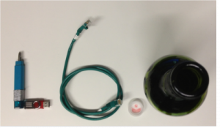
Geburt von linuxmuster.net
Herbst 2012
→ „Freizeitprojekt im luftleeren Raum“
Code nach Github
Neuer Bugtracker
Bisheriges Communitywiki als Projekt-Homepage
Angefangene Fäden weiterspinnen...
Januar 2013
26.01.2013: Vereinsgründung linuxmuster.net e.V.
linuxmuster.net 6.0 auf Basis von
Ubuntu Server wird ohne LMZ
veröffentlicht
März 2013
Notes:
Zu Beginn stand bei engagierten „Netzwerlehrern“ die Erkenntnis, dass es wenig Sinn macht, wenn bei den minimalen Ressourcen jeder Netzwerkbetreuer sein „eigenes System“ planen und pflegen muss – so entstand der Gedanke der „Musterlöung“ für Netzwerke. Für die drei damals eingesetzten Serversysteme Linux, Windows und Novell wurde im Rahmen der LFB jeweils eine ML entwickelt.
Nach dem Wechsel der Entwicklung ans LMZ wurde die Entwicklung von Windows und Linux inzwischen outgesourced, Lehrer spielen dabei nur noch eine untergeordnete Rolle als „Berater“.
Linuxmuster.net wird nach wie vor überwiegend von Lehrern - inzwischen aus ganz Deutschland - entwickelt

Slide 19

Erfahrungen

Slide 20
Erfahrungen

Slide 21
Erfahrungen

Slide 22
Erfahrungen
Und zwischendurch auch immer wieder....

Slide 23

Projektinfrastruktur 03/2016
Github Quellcode
Selbstgehostet
Projekthomepage
linuxmuster.net
Entwickler-
Mailigliste
Wiki
User-
Mailigliste
Forum
Bugtracker

Slide 24

Laufende Projekte
Neue Schulkonsole
→ Ajenti als Basis? Evaluation.
Logo und CI → Vor dem Abschluss
→ Community Homepage
Update Basis → Ubuntu 16.04 + samba4

Slide 25
Entwicklung der Mitgliederzahlen
Mitglieder | 2013 | 2014 | 2015 | 2/2016
Ordentlich | 32 | 41 | 43 | 44
Förder-Personen | 3 | 7 | 9 | 10
Förder-Firmen | 1 | 1 | 2 | 2
Förder-Schulen | 14 | 46 | 76 | 80
Summe | 50 | 95 | 130 | 136

Slide 26

Danke für die Aufmerksamkeit!
→ Noch Fragen?
→ https://linuxmuster.net/

